Slide 1
معرفی کتابهای داستان
توسط دانش آموزان
دبستان تزکیه

Slide 2
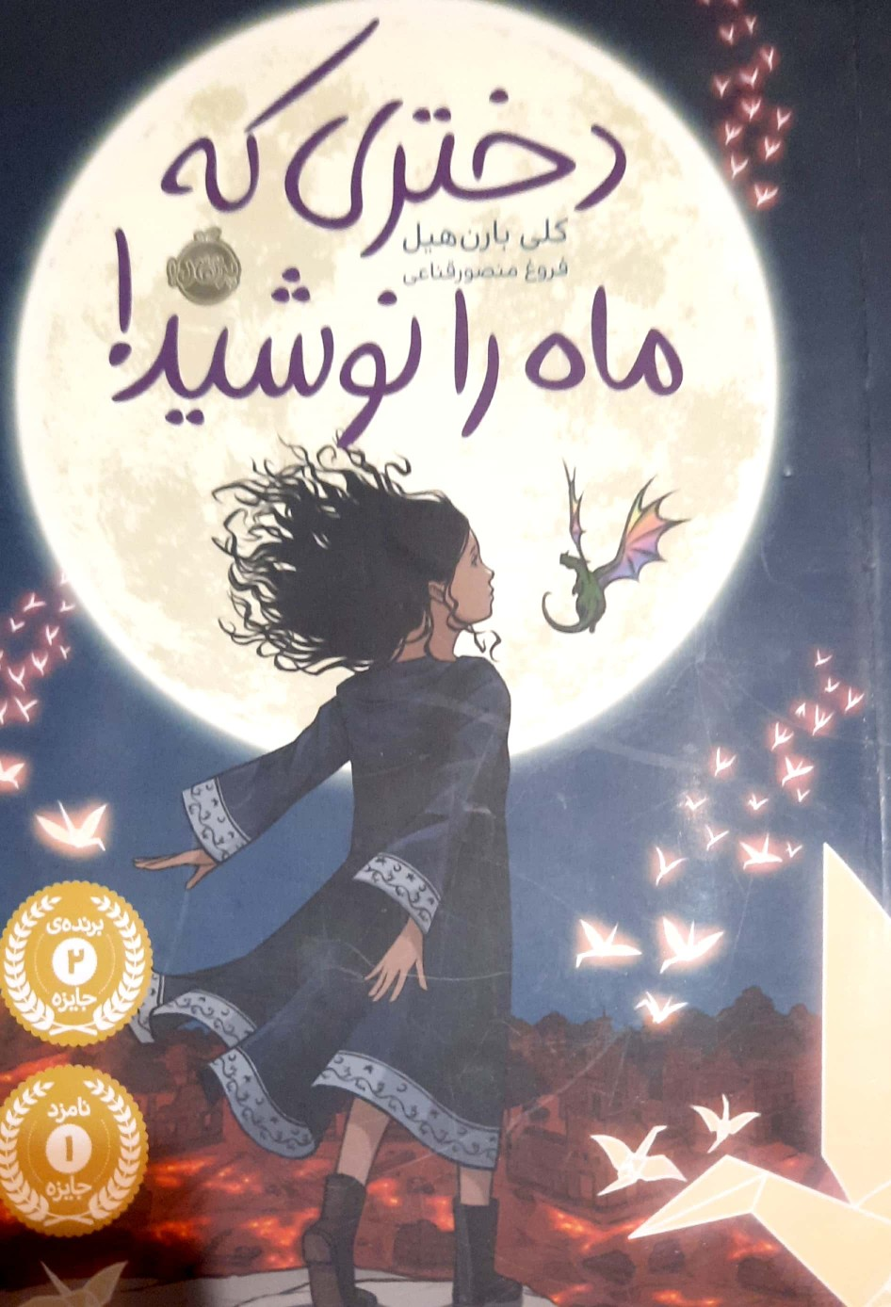
سارینا برخورداری/ پایه پنجم
نام : دختری که ماه را نوشید انتشارات : پرتقال نویسنده: کلی بارن هیل مترجم : فروغ منصورقناعی خلاصه ای از داستان: زان پیر جادوگر دل رحمی است که به نوزادان قربانی و رهاشده در جنگل کمک میکند و آنها را در طرف دیگر جنگل به خانواده هایی میسپارد که بتوانند از آنها مراقبت کنند زان با استفاده از نور ستاره ها چون جادوگر بود به بچه ها شیر میداد اما روزی اشتباهی از نور ماه برای شیر دادن دختری استفاده میکند و او قدرتی پیدا میکند و .....

Slide 3
سارا ثروتی/پایه دوم

Slide 4
حسنا ایرانی /پایه پنجم
کتاب مورد علاقه ی من : یاسمین و گل آفتاب گردان نویسنده : مهند العاقوص مترجم : علی باباجانی تصویرگر : طیبه توسلی جمله ی زیبا : یاسمین خندید و گفت :(( توی دنیا دوتا خورشید است؛ یکی بزرگ و یکی کوچک. خورشید کوچک توی آسمان و خورشید بزرگ توی قلب من.)) ) منظور از خورشید بزرگ مادر است. (

Slide 5
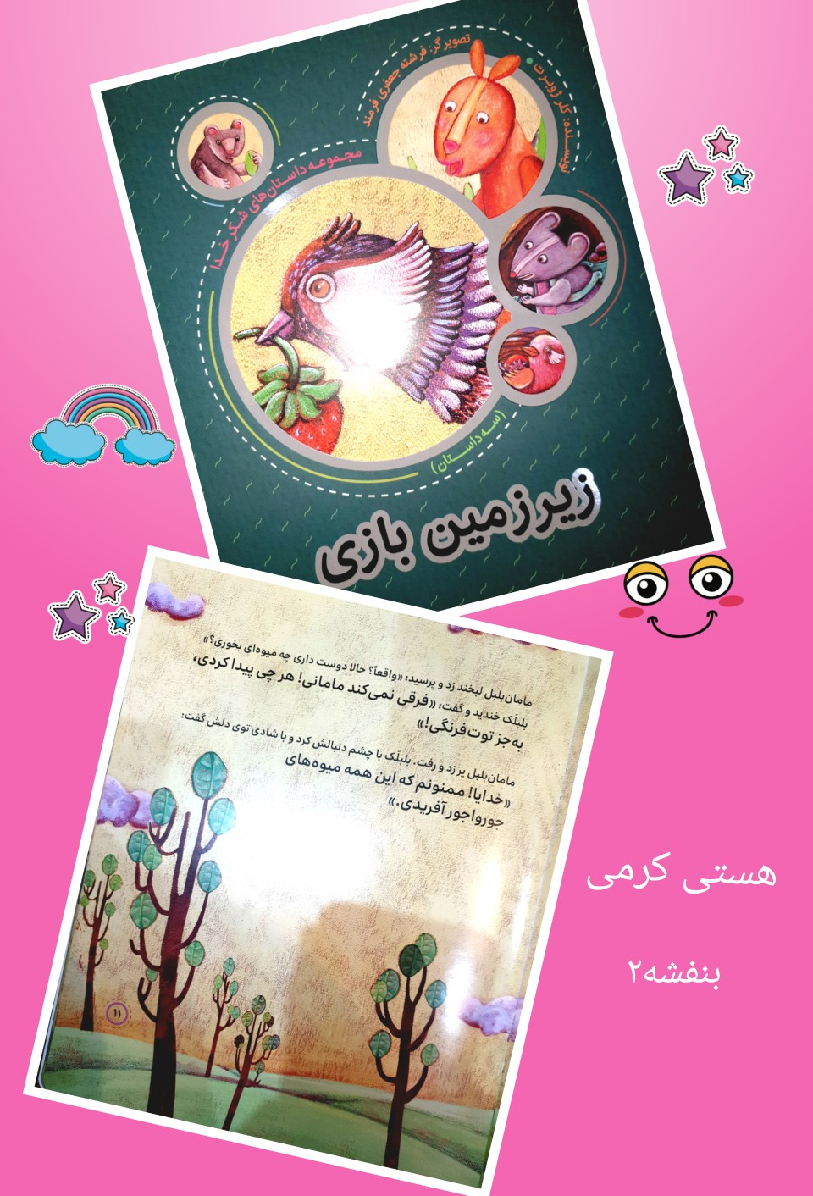
هستی کرمی/ پایه دوم

Slide 6
زهرا کاظمیان/ پایه چهارم
نام : شازده کوچولو نویسنده: آنتوان دوسنت مترجم : احمد شاملو
جمله مورد علاقه من:
خودت که می دانی... وقتی آدم خیلی دلش گرفته از تماشای غروب لذت می برد

Slide 8
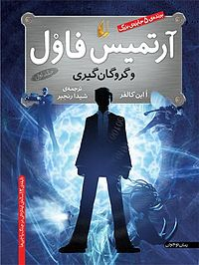
حنانه حسینعلی زاده خراسانی/ پایه پنجم
اسم کتاب:ارتمیس فاول نویسنده:اُاین کالفر این کتاب رمان نوجوان هست ترجمه:شیدا رنجبر این کتاب چنین تا جلد دارد قسمت اول این کتاب اتمیس فاول وگرگان گیری است
بهترین جمله: وقتی من هدفی را در نظر می گیرم
باید حتما به ان برسم

Slide 9
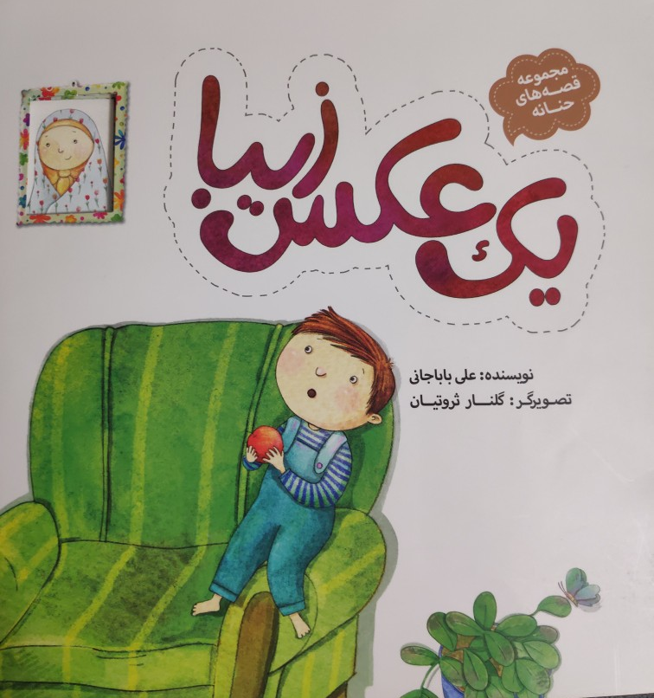
نام کتاب:یک عکس زیبا
نویسنده: علی باباخانی
با موضوع حجاب
محیا حکیمیان/ پایه اول

Slide 11
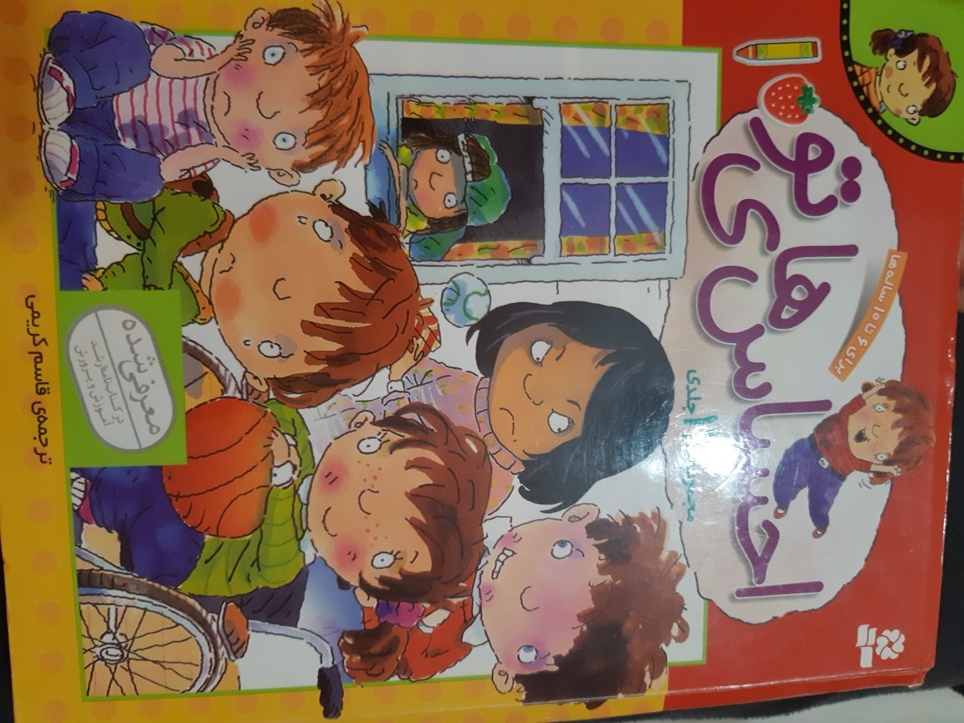
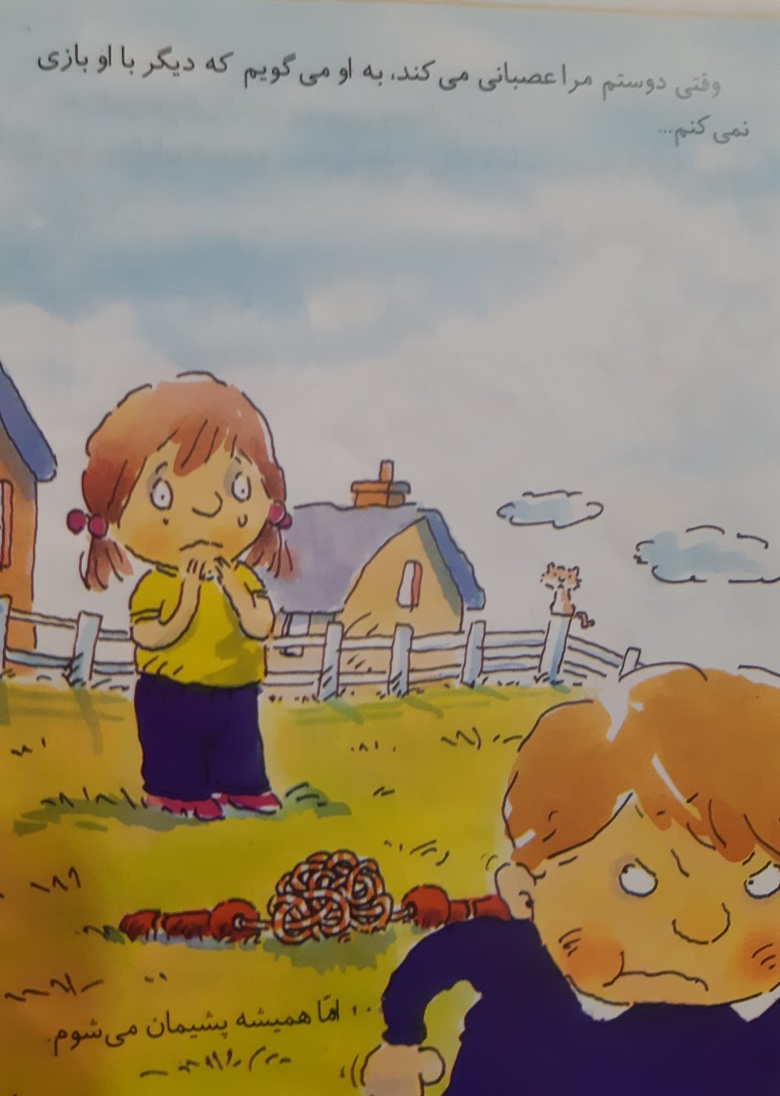
کتاب احساس های تو
نویسنده: برایان موزس و ترجمه قاسم کریمی انتشارات قدیانی
عسل کامل نیا/پایه اول

Slide 12
زهرا آدمی /پایه چهارم
نام کتاب:من و بابام ٢ نویسنده و تصویر گر : اریش ازر جمله ی مورد علاقه :
من هر جا در خانه شیرینی پیدا می کردم میخوردم.

Slide 13
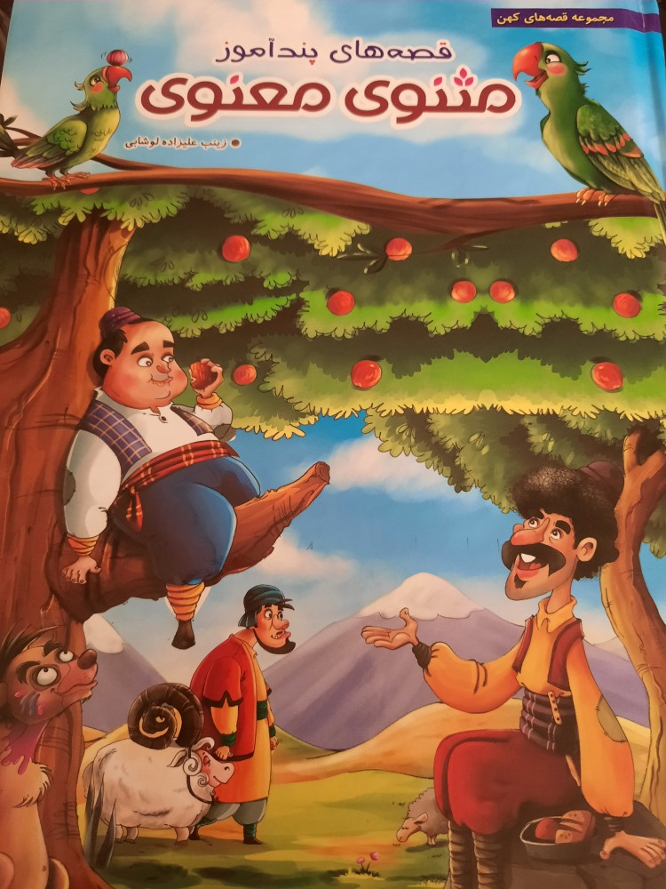
نام کتاب: مثنوی معنوی مولف : زینب علیزاده لوشابی ناشر : هنارس این کتاب شامل داستان های پند آموزی است که خیلی چیز ها به ما یاد میدهد
سارینا برخورداری/ پایه پنجم

Slide 14
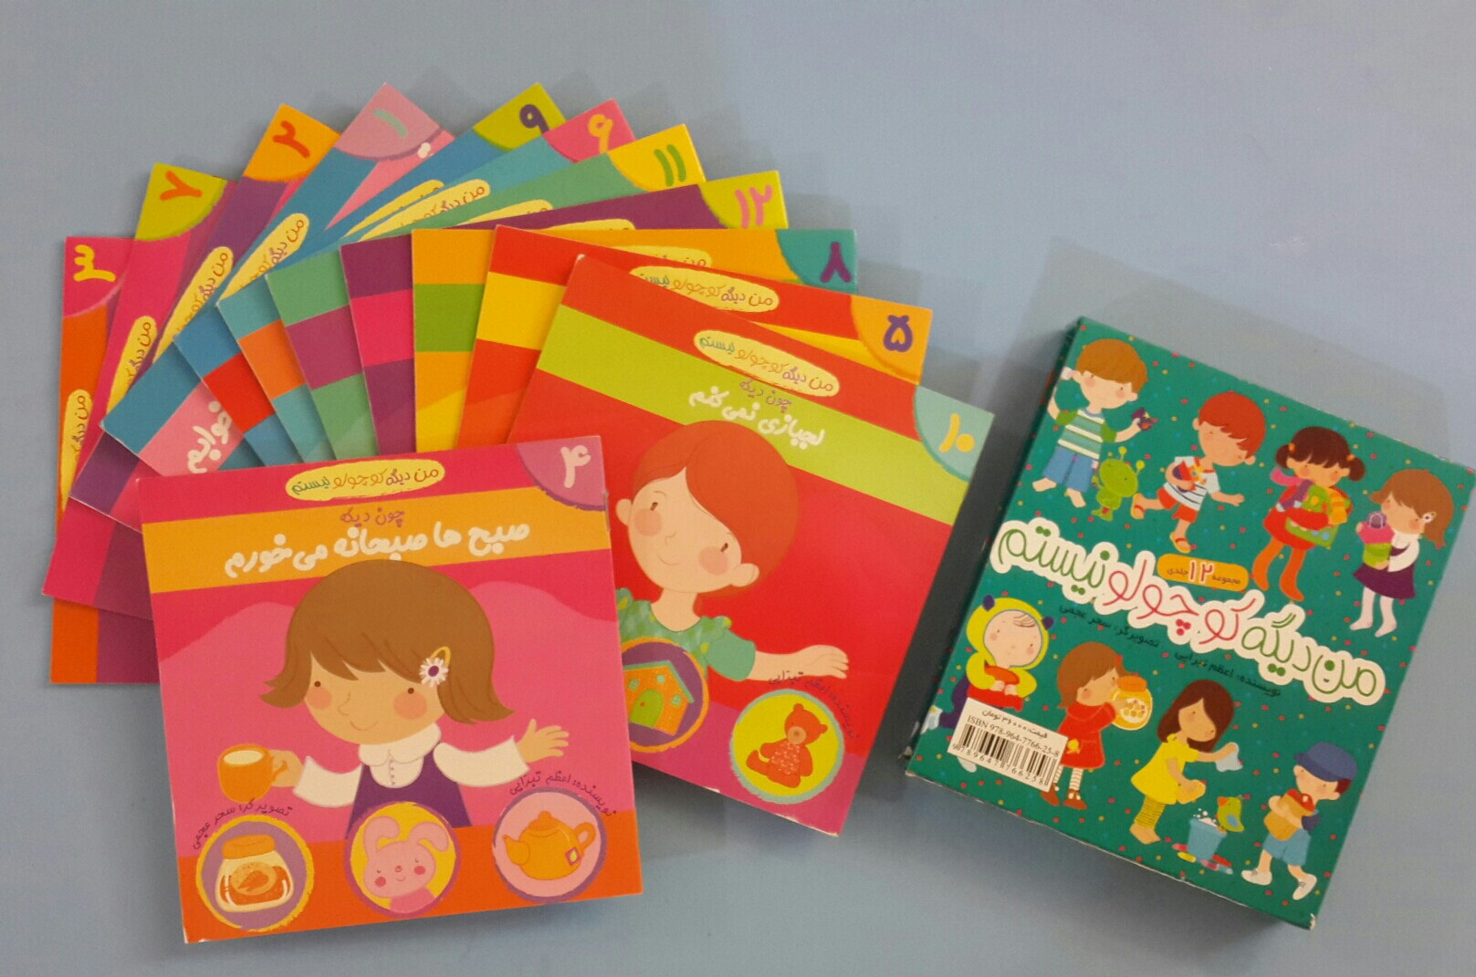
این مجموعه 12جلدی "من دیگه کوچولونیستم." نویسنده:اعظم تبرایی تصویرگر:سحرعجمی ناشر:نوای مدرسه این کتاب به ماخیلی چیزهایادمیده. جمله ای که پایان همه جلدهاش هست و من خیلی دوستش دارم:راستی....! توهم مثل من بزرگ شدی، یاهنوزکوچولویی؟
حورا فتح اله پور پایه اول

Slide 15
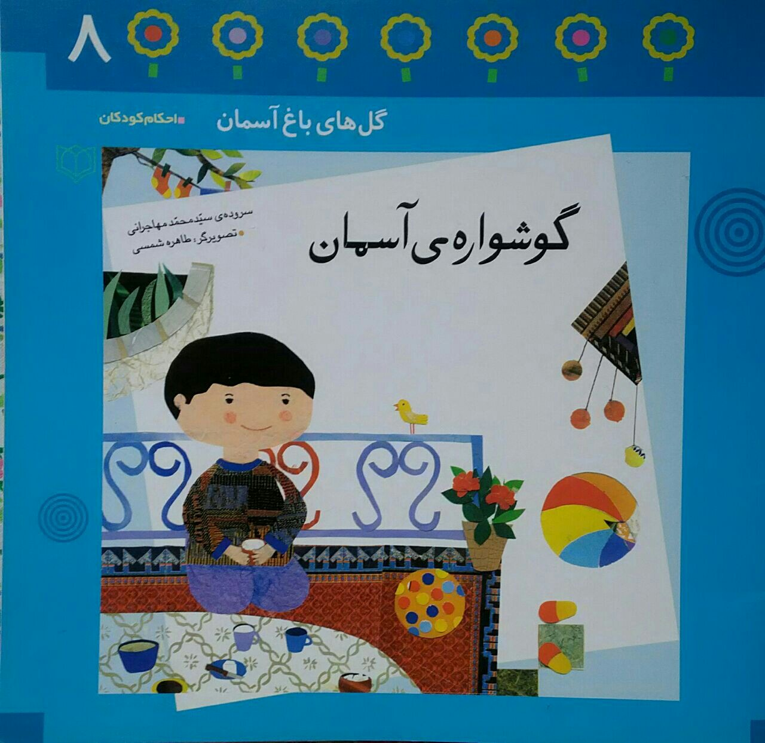
زهرا جهانگیری /پایه دوم
کتاب گوشواره های آسمان از مجموعه کتاب گل های باغ آسمان سروده سید محمد مهاجرانی انتشارات نشر معروف این کتاب خیلی خوبه احکام را به زبان بچه گانه توضیح میدهد. این جلد به مساله احکام ماه مبارک رمضان مبپردازد.

Slide 16
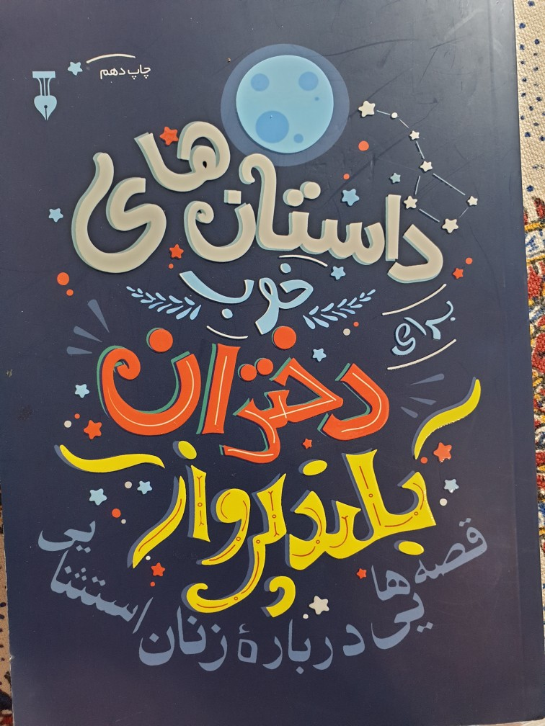
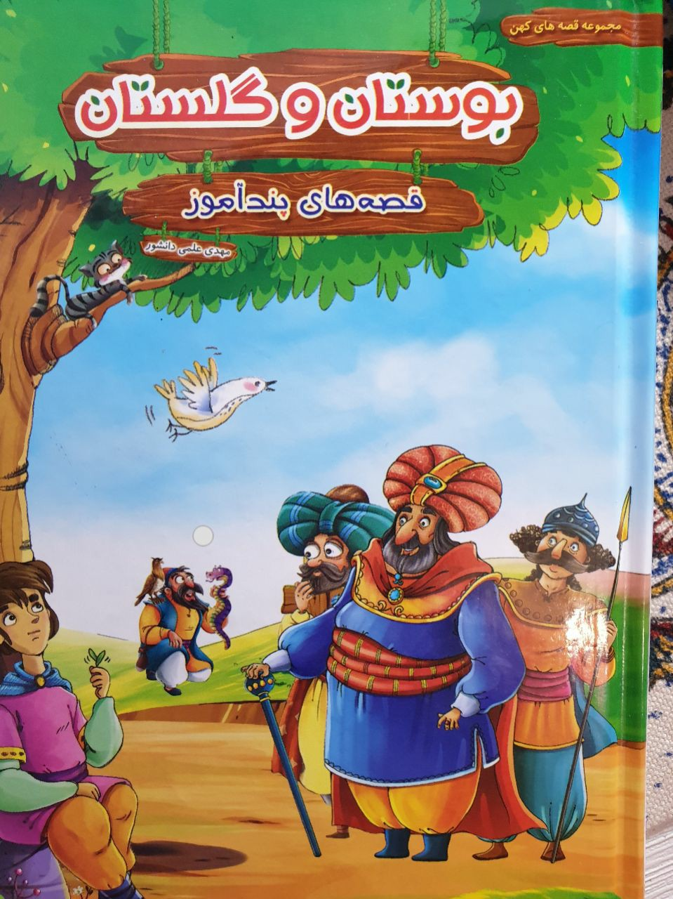
کتابی بسیار زیبا از زنان و دختران قهرمان از انتشارات نو
کتاب بوستان و گلستان حکایت های پند آموزی دارد و از شاعر بزرگ سعدی
مطهره رسولی/ پایه پنجم

Slide 17
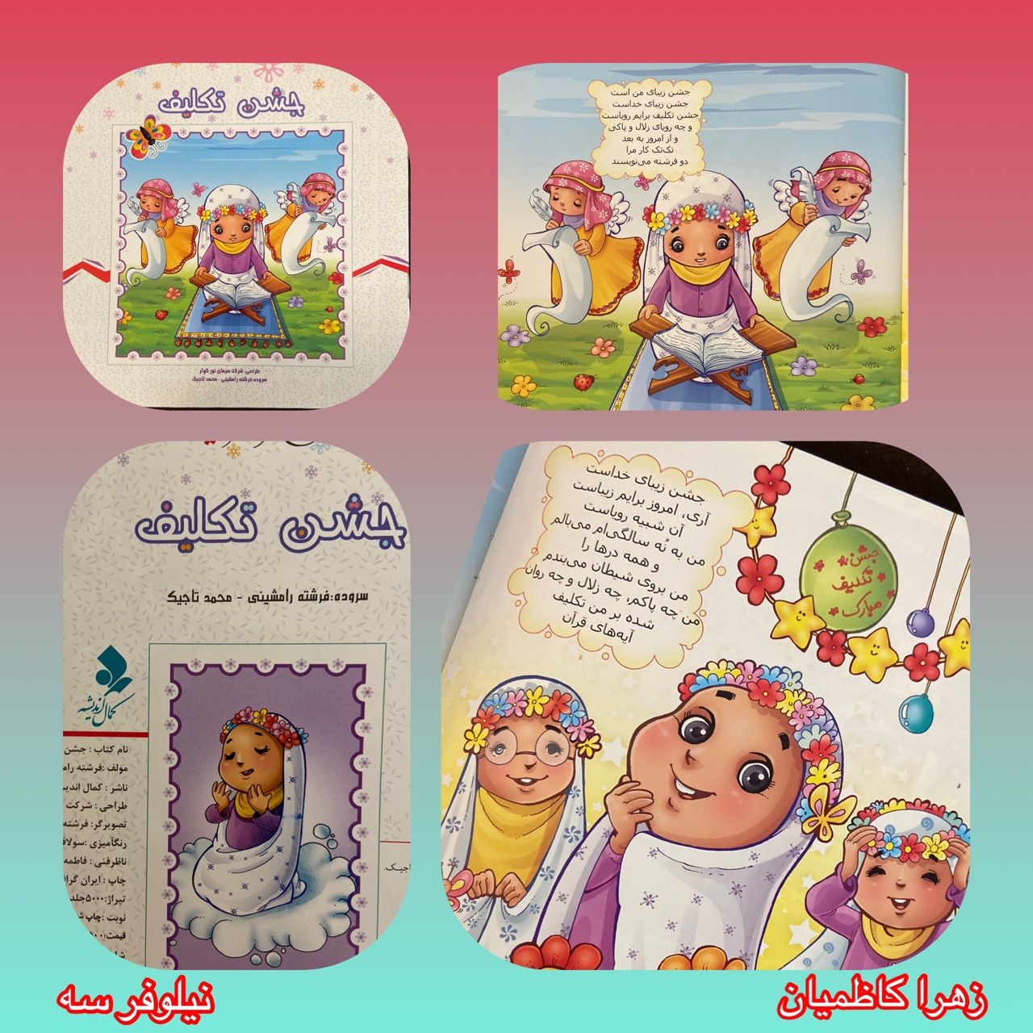
زهرا کاظمیان/ پایه چهارم

Slide 19
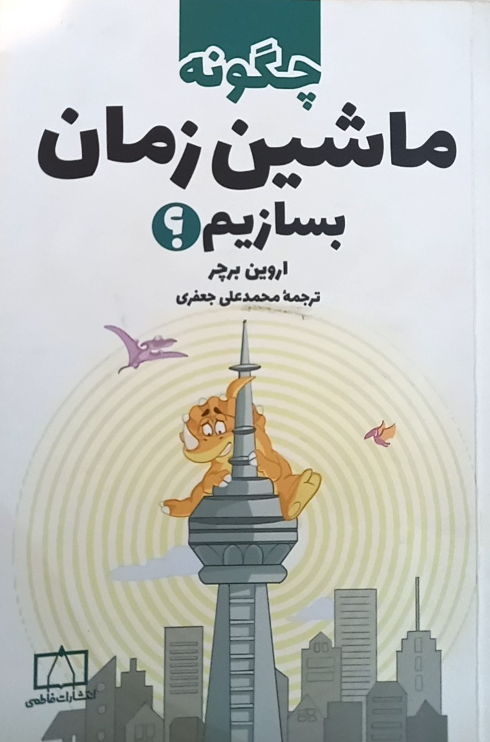
فاطمه سادات شیرازی /پایه چهارم
نویسنده : اروین برچر مترجم : محمد علی جعفری

Slide 20
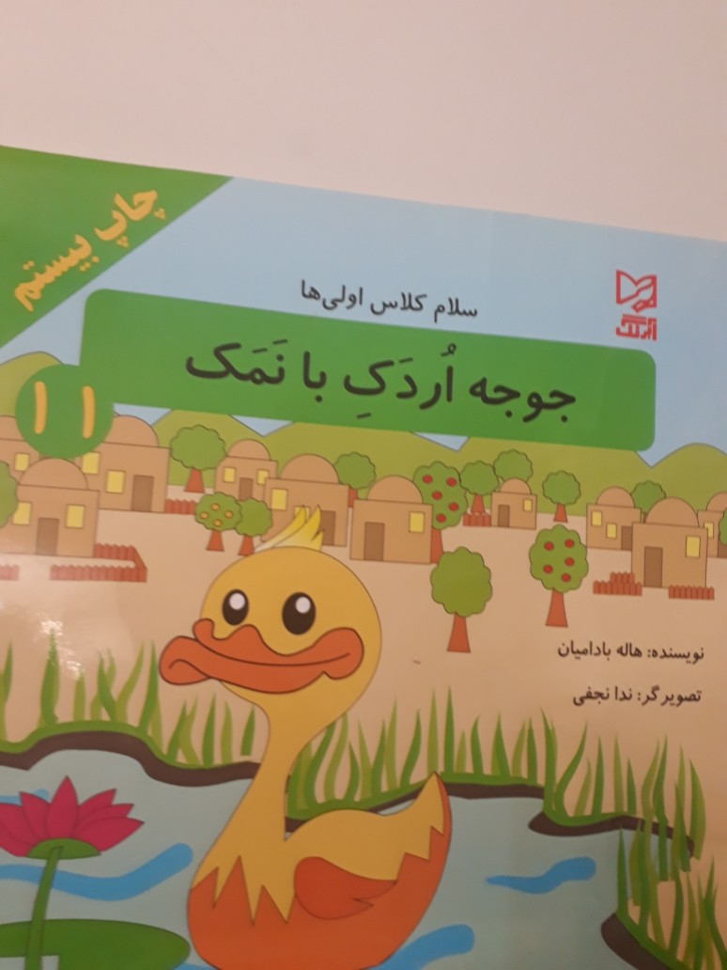
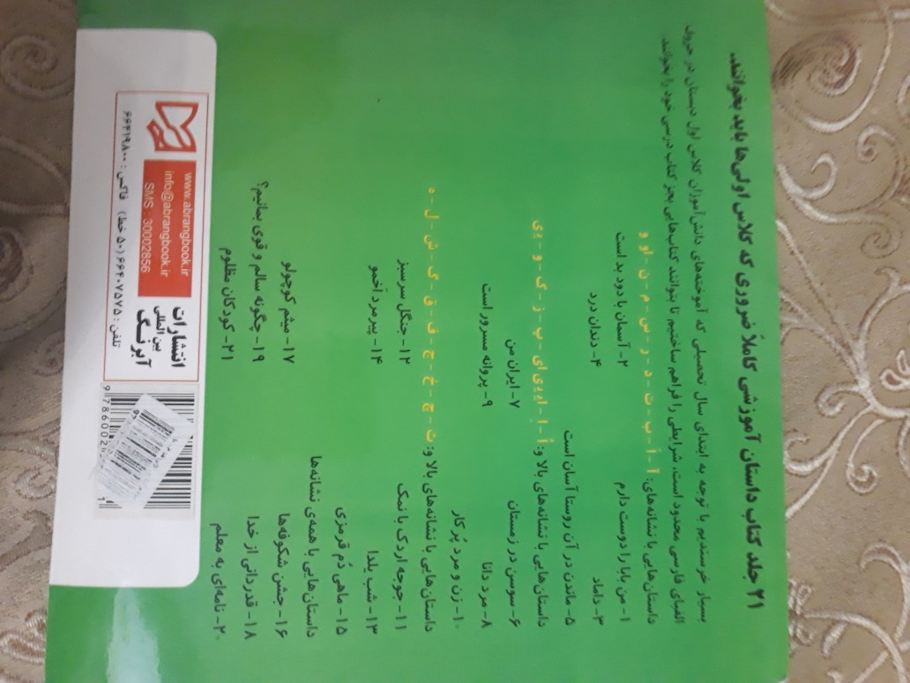
اولین کتاب که خواندم و هنوز دوستش دارم کتاب جوجه اردک بانمک بود که کلاس اول بودم و آن را خواندم و چون کاملا با حروفی که تا ان موقع خوانده بودم هماهنگ بود و هیچ کلمه ای نبود که حروف ان را نخوانده باشم خیلی لذت بردم
ریحانه قدس الهی /پایه دوم

Slide 21
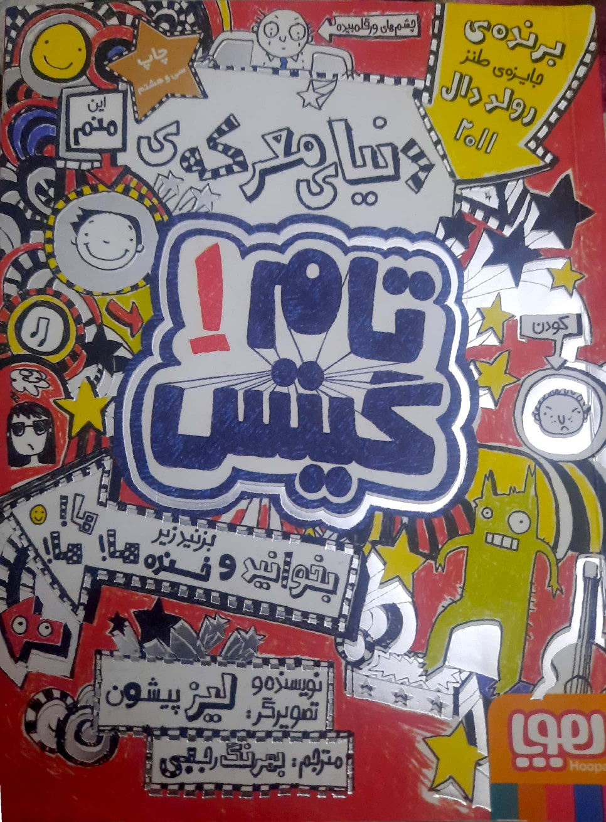
سارینا برخورداری/ پایه پنجم
نام کتاب : تام گیتس نویسنده و تصویرگر : لیز پیشون مترجم : بهرنگ رجبی

Slide 22
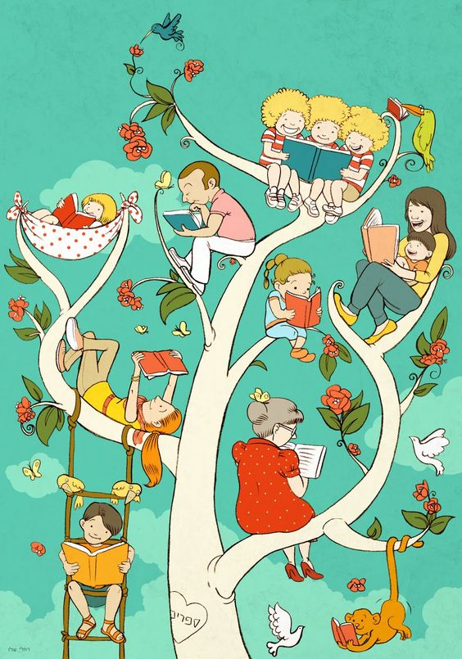
من همیشه تصور می کنم بهشت باید نوعی کتابخانه باشد

